Slide 1

Cherche et trouve encore!

Slide 2
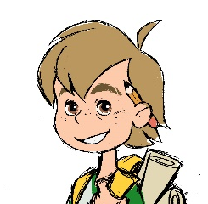

Salut!
Je savais que tu pourrais relever mes défis!
Maintenant que tu connais ce qu’est un mot de base, un mot construit et une famille de mots, jouons à cherche et trouve encore!
© Nathalie Chapleau

Slide 3
Lis ce texte puis cherche et trouve les mots d’après les indices que je te donne.
Amuse-toi!
© Nathalie Chapleau

Slide 4
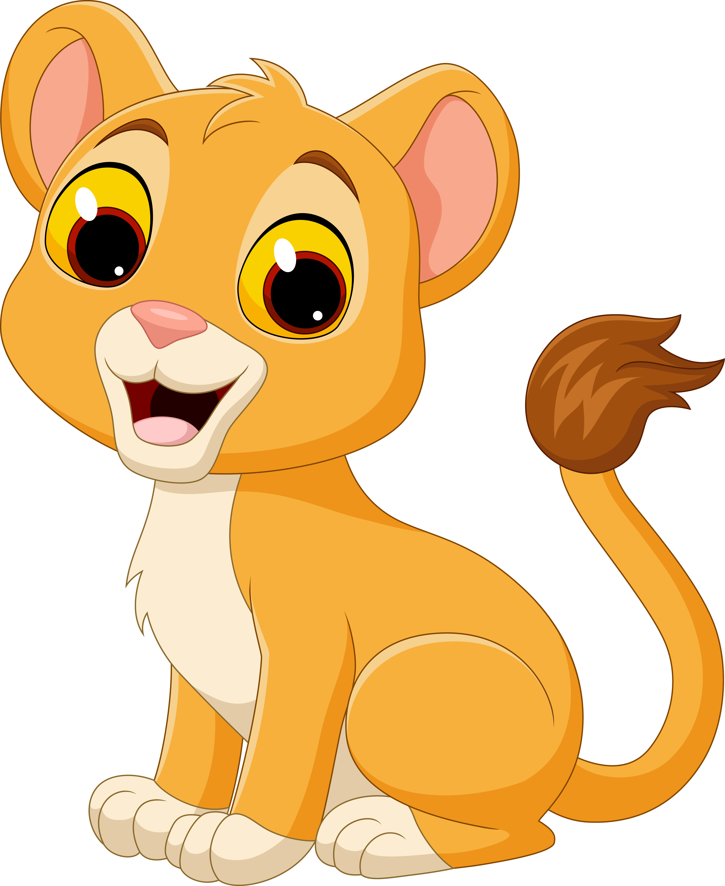
Félix le lionceau
Aujourd’hui, c’est un jour spécial pour Félix le lionceau. Il pourra accompagner sa mère, la lionne, à la chasse. Félix veut devenir un grand chasseur comme son cousin.
Il attend avec impatience le moment du départ. Mais le ciel se couvre d’énormes nuages gris. Tout à coup, des éclairs apparaissent dans le ciel. Félix voit son père, le lion, discuter avec sa mère, la lionne. Puis, son père s’approche de lui et il dit: « Félix, pour ta première journée d’apprenti chasseur, je vais t’apprendre à te camoufler dans le feuillage ». Félix est un peu déçu, mais il est content de passer la journée avec son père, le remarquable lion.
© Nathalie Chapleau

Slide 5

À toi d’être
le détective!
© Nathalie Chapleau

Slide 6
Cherche et trouve!
Cherche un mot de base qui signifie « satisfait ».
Tu as trouvé?
C’est content.
Cherche un mot construit à partir de la base content.
Tu as trouvé?
C’est mécontent, contenter…
© Nathalie Chapleau

Slide 7
Félix le lionceau
Aujourd’hui, c’est un jour spécial pour Félix le lionceau. Il pourra accompagner sa mère, la lionne, à la chasse. Félix veut devenir un grand chasseur comme son cousin.
Il attend avec impatience le moment du départ. Mais le ciel se couvre d’énormes nuages gris. Tout à coup, des éclairs apparaissent dans le ciel. Félix voit son père, le lion, discuter avec sa mère, la lionne. Puis, son père s’approche de lui et il dit: « Félix, pour ta première journée d’apprenti chasseur, je vais t’apprendre à te camoufler dans le feuillage ». Félix est un peu déçu, mais il est content de passer la journée avec son père le remarquable lion.
© Nathalie Chapleau

Slide 8
Cherche et trouve!
Cherche un mot construit qui se rapporte à un arbre ou une plante.
Tu as trouvé?
C’est feuillage.
Cherche le mot de base dans feuillage.
Tu as trouvé?
C’est feuille.
Cherche la signification du suffixe -age.
Tu as trouvé?
C’est ensemble.
Feuillage est un ensemble de feuilles.
© Nathalie Chapleau

Slide 9
Félix le lionceau
Aujourd’hui, c’est un jour spécial pour Félix le lionceau. Il pourra accompagner sa mère, la lionne, à la chasse. Félix veut devenir un grand chasseur comme son cousin.
Il attend avec impatience le moment du départ. Mais le ciel se couvre d’énormes nuages gris. Tout à coup, des éclairs apparaissent dans le ciel. Félix voit son père, le lion, discuter avec sa mère, la lionne. Puis, son père s’approche de lui et il dit: « Félix, pour ta première journée d’apprenti chasseur, je vais t’apprendre à te camoufler dans le feuillage ». Félix est un peu déçu, mais il est content de passer la journée avec son père le remarquable lion.
© Nathalie Chapleau

Slide 10
Cherche et trouve!
Cherche des mots de la même famille
que lion.
Tu as trouvé?
Il y a lionne et lionceau.
Cherche un mot de la même famille que chasse.
Tu as trouvé?
Il y a chasseur.
Il y a aussi chasseuse, chasseresse, rechasser,...
© Nathalie Chapleau

Slide 11
Cherche et trouve!
Cherche d’autres mots de la même famille dans le texte.
Tu as trouvé?
Il y a jour, journée et aujourd’hui.
Il y a aussi apprenti et apprendre.
© Nathalie Chapleau

Slide 12
Cherche et trouve!
Cherche le sens du préfixe im- comme dans impatience.
Tu as trouvé?
C’est négation. Impatience signifie manque de patience.
Cherche le sens du suffixe –able comme dans remarquable.
Tu as trouvé?
C’est qui peut être.
Remarquable signifie qui peut être remarqué.
© Nathalie Chapleau

Slide 13
Associe les définitions
Je suis un ajout que l’on place avant le mot de base.
Mot de base
Préfixe
Je suis un petit mot comme « ami ».
Je suis un ajout que l’on place après le mot de base.
Mot construit
Je suis un mot dans lequel on ajoute des parties comme un préfixe ou un suffixe.
Suffixe
Je regroupe tous les mots formés à partir d’un mot de base qui te fait penser à une même idée.
Famille de mots
© Nathalie Chapleau

Slide 14
Associe les définitions
Je suis un ajout que l’on place avant le mot de base.
Mot de base
Préfixe
Je suis un petit mot comme « ami ».
Je suis un ajout que l’on place après le mot de base.
Mot construit
Je suis un mot dans lequel on ajoute des parties comme un préfixe ou un suffixe.
Suffixe
Je regroupe tous les mots formés à partir d’un mot de base qui te fait penser à une même idée.
Famille de mots
© Nathalie Chapleau

Slide 15
Superbe!
Tu as relevé plusieurs défis!
Rappelle-toi que les mots peuvent être construits. Cela peut t’aider à lire le mot, trouver son sens ou à bien l’écrire.
© Nathalie Chapleau

